Slide 1
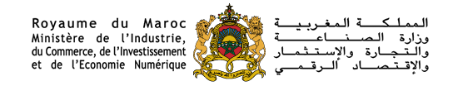


INDUSTRIE EN GRAPHES
Edition 2015

Slide 2
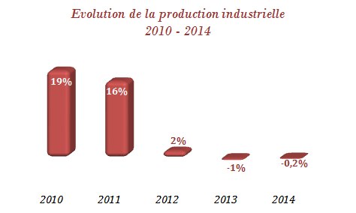
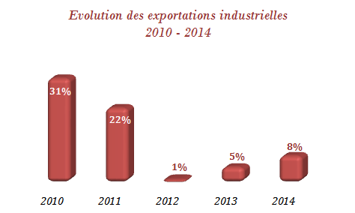
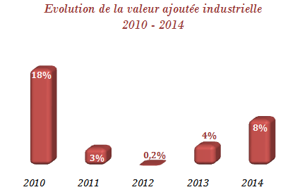
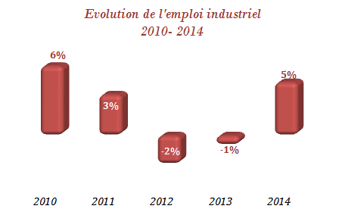
Evolution de l’Industrie 2010 - 2014

Slide 3
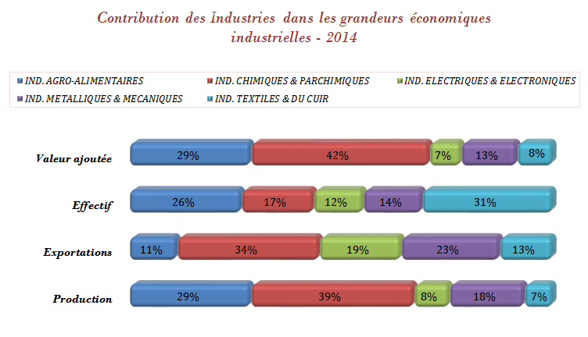
Contribution des Industries dans les grandeurs économiques industrielles - 2014

Slide 4
Evolution des indicateurs par Grand Secteur - 2014/2013
 | Chiffre d'affaires |  | Production |  | Exportations |  | Valeur ajoutée |  | Effectif
Grand Secteur | Valeur | % | Valeur | % | Valeur | % | Valeur | % | Nombre | %
IND. AGRO-ALIMENTAIRES | 112 392 | -2% | 105 197 | -2% | 14 133 | 3% | 29 400 | -3% | 146 235 | 4%
IND. CHIMIQUES & PARCHIMIQUES | 183 500 | -1% | 158 748 | -4% | 41 968 | -2% | 52 411 | 17% | 123 656 | 17%
IND. ELECTRIQUES & ELECTRONIQUES | 31 729 | 7% | 31 180 | 8% | 24 125 | 12% | 8 037 | 14% | 68 234 | 2%
IND. METALLIQUES & MECANIQUES | 77 493 | 7% | 71 680 | 8% | 29 081 | 31% | 14 407 | 7% | 91 278 | 13%
IND. TEXTILES & DU CUIR | 24 753 | -2% | 24 055 | -2% | 15 690 | 1% | 8 460 | 1% | 167 875 | -5%
Total | 429 867 | 0,4% | 390 860 | -0,2% | 124 996 | 8% | 112 716 | 8% | 597 278 | 5%
Valeur en millions de DH sauf pour l’effectif

Slide 5
Contribution des Branches dans les grandeurs économiques industrielles - 2014
Valeur en millions de DH sauf pour l’ effectif
 | Chiffre d'affaires |  | Production |  | Exportations |  | Valeur Ajoutée |  | Effectif
Secteur | Valeur | % | Valeur | % | Valeur | % | Valeur | % | Nombre | %
COKEFACTION, RAFFINAGE, INDUSTRIES NUCLEAIRES | 55 247 | 12,9% | 42 527 | 10,9% | 7 663 | 6,1% | 374 | 0,3% | 4 325 | 1%
EDITION, IMPRIMERIE, REPRODUCTION | 3 756 | 0,9% | 3 308 | 0,8% | 82 | 0,1% | 1 109 | 1,0% | 9 340 | 2%
FABRICATION D'AUTRES MATERIELS DE TRANSPORT | 5 444 | 1,3% | 5 284 | 1,4% | 4 266 | 3,4% | 1 399 | 1,2% | 7 794 | 1%
FABRICATION D'AUTRES PRODUITS MINERAUX NON METALLIQUES | 38 050 | 8,9% | 36 362 | 9,3% | 469 | 0,4% | 18 782 | 16,7% | 41 725 | 7%
FABRICATION DE MACHINES DE BUREAU ET DE MATERIEL INFORMATIQUE | 193 | 0,0% | 5 | 0,0% | 0 | 0,0% | 12 | 0,0% | 61 | 0%
FABRICATION DE MACHINES ET APPAREILS ELECTRIQUES | 29 161 | 6,8% | 28 663 | 7,3% | 23 220 | 18,6% | 6 887 | 6,1% | 60 596 | 10%
FABRICATION DE MACHINES ET EQUIPEMENTS | 3 421 | 0,8% | 2 344 | 0,6% | 351 | 0,3% | 777 | 0,7% | 6 852 | 1%
FABRICATION DE MEUBLES, INDUSTRIES DIVERSES | 5 030 | 1,2% | 4 850 | 1,2% | 810 | 0,6% | 1 330 | 1,2% | 9 942 | 2%
FABRICATION D'EQUIPEMENTS DE RADIO, TELEVISION ET COMMUNICATION | 1 164 | 0,3% | 1 167 | 0,3% | 881 | 0,7% | 744 | 0,7% | 4 953 | 1%
FABRICATION D'INSTRUMENTS MEDICAUX,DE PRECISION D'OPTIQUE ET D'HORLOGERIE | 1 404 | 0,3% | 1 350 | 0,3% | 23 | 0,0% | 407 | 0,4% | 2 685 | 0%
INDUSTRIE AUTOMOBILE | 30 457 | 7,1% | 28 230 | 7,2% | 22 286 | 17,8% | 3 914 | 3,5% | 22 910 | 4%
INDUSTRIE CHIMIQUE | 67 204 | 15,6% | 58 142 | 14,9% | 31 451 | 25,2% | 27 714 | 24,6% | 32 479 | 5%
INDUSTRIE DE L'HABILLEMENT ET DES FOURRURES | 13 815 | 3,2% | 13 475 | 3,4% | 11 453 | 9,2% | 5 153 | 4,6% | 120 272 | 20%
INDUSTRIE DU CAOUTCHOUC ET DES PLASTIQUES | 10 333 | 2,4% | 9 717 | 2,5% | 1 628 | 1,3% | 2 153 | 1,9% | 18 871 | 3%
INDUSTRIE DU CUIR ET DE LA CHAUSSURE | 2 812 | 0,7% | 2 777 | 0,7% | 1 741 | 1,4% | 978 | 0,9% | 18 067 | 3%
INDUSTRIE DU PAPIER ET DU CARTON | 6 087 | 1,4% | 5 907 | 1,5% | 371 | 0,3% | 1 570 | 1,4% | 6 943 | 1%
INDUSTRIE DU TABAC | 11 598 | 2,7% | 10 193 | 2,6% | 109 | 0,1% | 8 552 | 7,6% | 1 126 | 0%
INDUSTRIE TEXTILE | 8 127 | 1,9% | 7 803 | 2,0% | 2 496 | 2,0% | 2 330 | 2,1% | 29 536 | 5%
INDUSTRIES ALIMENTAIRES | 100 794 | 23,4% | 95 005 | 24,3% | 14 024 | 11,2% | 20 849 | 18,5% | 145 109 | 24%
METALLURGIE | 16 586 | 3,9% | 15 709 | 4,0% | 503 | 0,4% | 2 133 | 1,9% | 9 448 | 2%
RECUPERATION | 42 | 0,0% | 42 | 0,0% | - | 0,0% | 5 | 0,0% | 35 | 0%
TRAVAIL DES METAUX | 16 320 | 3,8% | 15 216 | 3,9% | 866 | 0,7% | 4 838 | 4,3% | 34 236 | 6%
TRAVAIL DU BOIS ET FABRICATION D'ARTICLES EN BOIS | 2 823 | 0,7% | 2 786 | 0,7% | 304 | 0,2% | 708 | 0,6% | 9 973 | 2%
Total | 429 867 | 100% | 390 860 | 100% | 124 996 | 100% | 112 716 | 100% | 597 278 | 100%

Slide 6
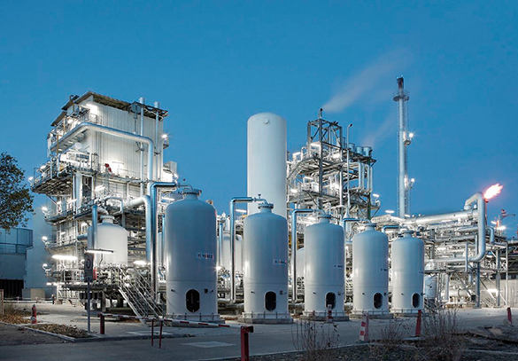
Tableau de bord Industriel Sectoriel
Industries Chimiques et Parachimiques

Slide 7
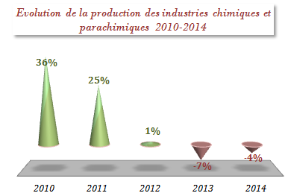
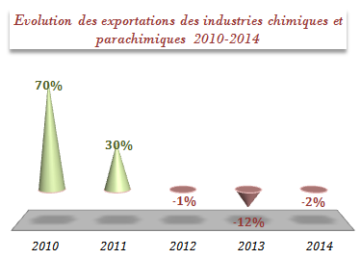
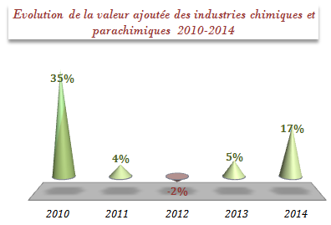
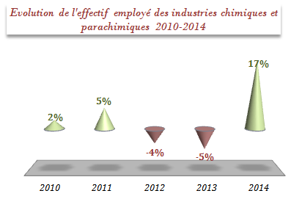
Industries Chimiques et Parachimiques

Slide 8
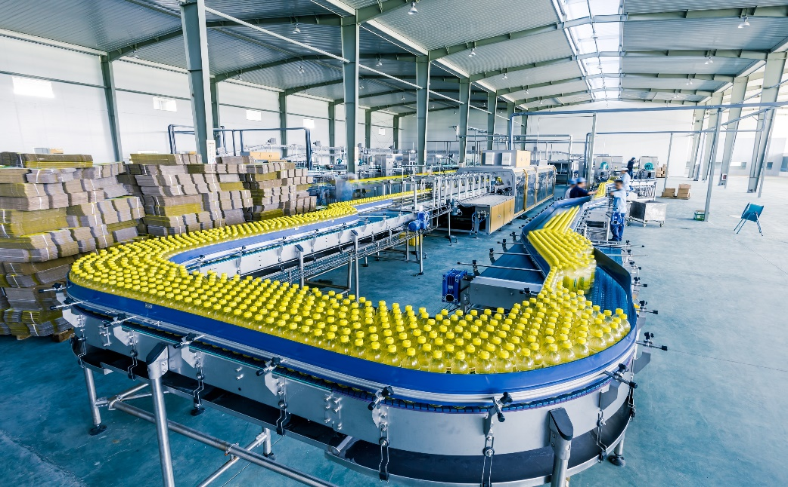
Tableau de bord Industriel Sectoriel
Industries Agroalimentaires

Slide 9
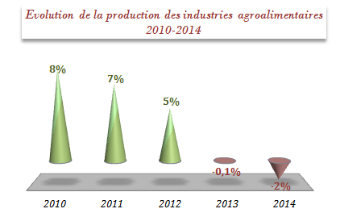
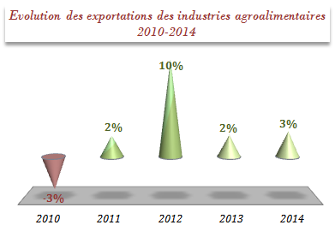
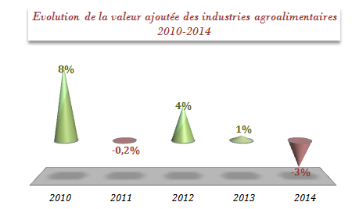
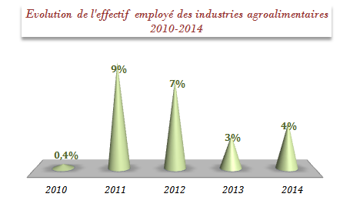
Industries Agroalimentaires

Slide 10
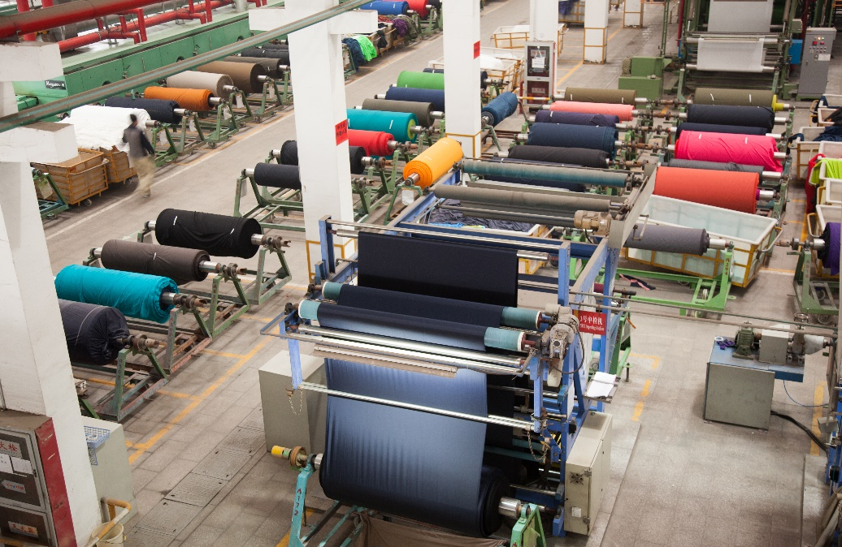
Tableau de bord Industriel Sectoriel
Industries Textiles et du Cuir

Slide 11
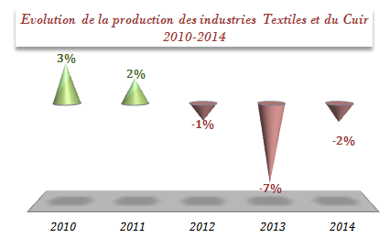
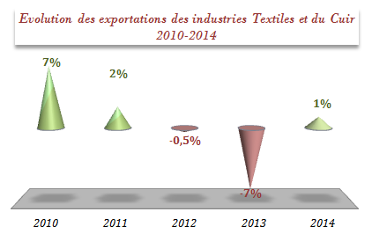
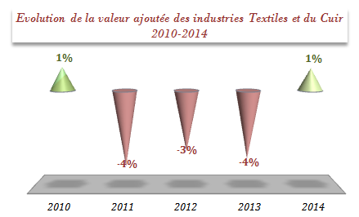
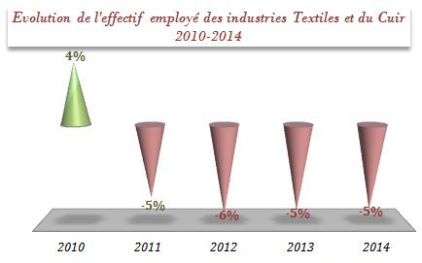
Industries Textiles et Cuir

Slide 12
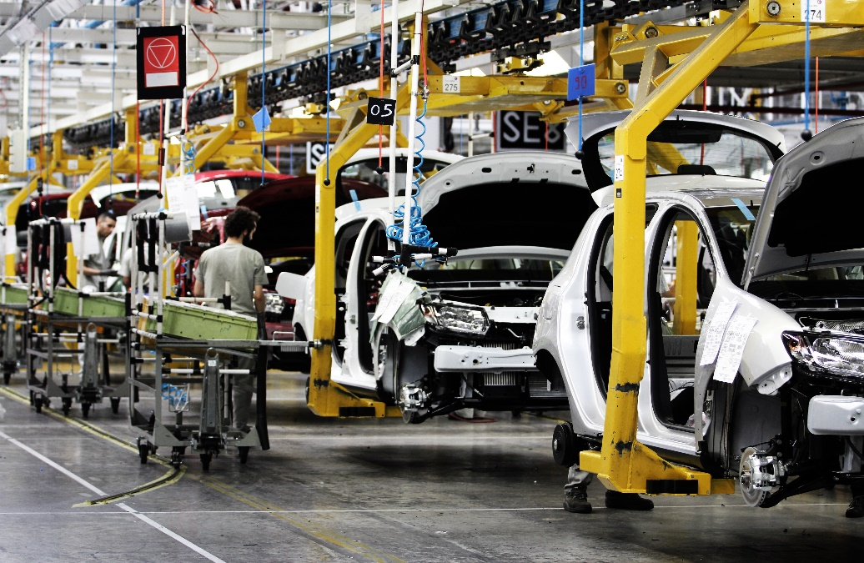
Tableau de bord Industriel Sectoriel
Industries Métalliques et Mécaniques

Slide 13
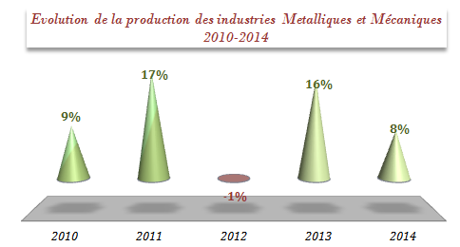
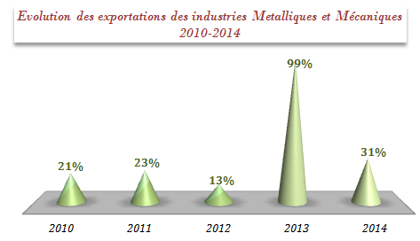
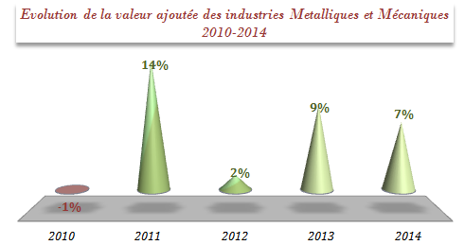
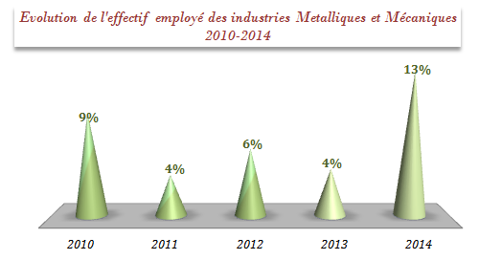
Industries Métalliques et Mécaniques

Slide 14
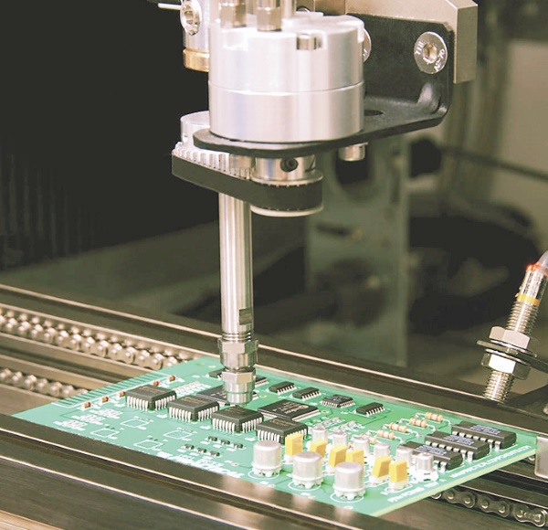
Tableau de bord Industriel Sectoriel
Industries Electriques et Electroniques

Slide 15
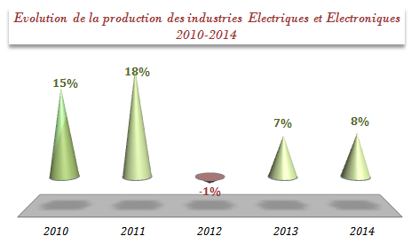
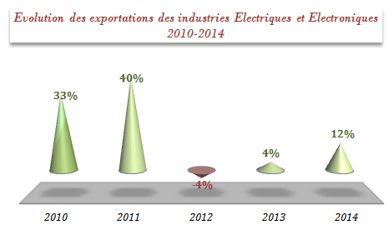
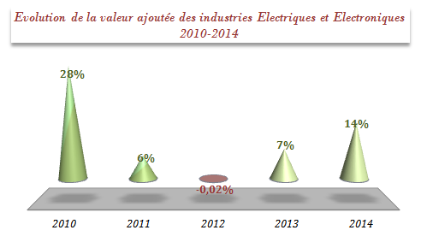
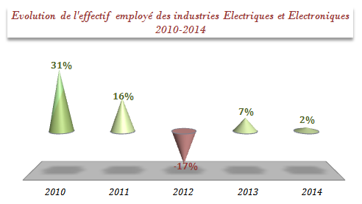
Industries Electriques et Electroniques

Slide 16
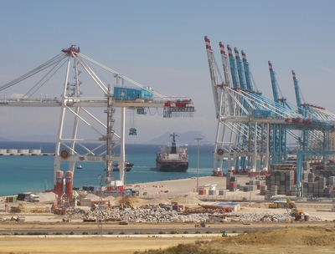
Tableau de bord Industriel Sectoriel
Entreprises Exportatrices

Slide 17
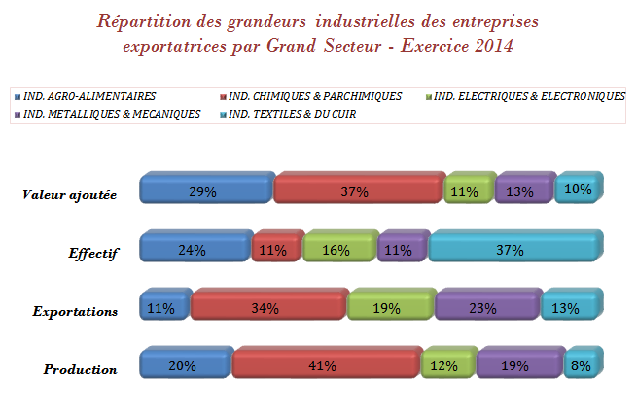
Tableau de Bord Industriel … Entreprises Exportatrices
 | Chiffre d'affaires |  | Production |  | Exportations |  | Valeur ajoutée |  | Effectif
Grand secteur | Valeur | % | Valeur | % | Valeur | % | Valeur | % | Valeur | %
IND. AGRO-ALIMENTAIRES | 52 431 | -6% | 48 061 | -7% | 14 132 | 3% | 19 260 | -6% | 90 016 | 4%
IND. CHIMIQUES & PARCHIMIQUES | 110 291 | -6% | 98 373 | -10% | 41 996 | -2% | 24 820 | 15% | 41 508 | 12%
IND. ELECTRIQUES & ELECTRONIQUES | 28 958 | 11% | 28 476 | 11% | 24 124 | 12% | 7 095 | 18% | 60 372 | 6%
IND. METALLIQUES & MECANIQUES | 46 856 | 21% | 44 561 | 21% | 29 081 | 31% | 8 671 | 32% | 40 713 | 21%
IND. TEXTILES & DU CUIR | 19 109 | -1% | 18 746 | -1% | 15 687 | 1% | 6 784 | 2% | 136 291 | -4%
Total | 257 644 | 0% | 238 216 | -2% | 125 021 | 8% | 66 629 | 9% | 368 900 | 4%
Chiffres en millions de DHS sauf pour l’Effectif

Slide 18
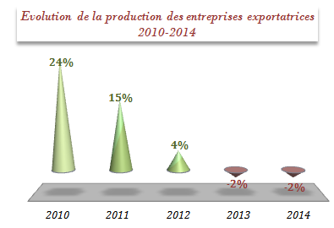
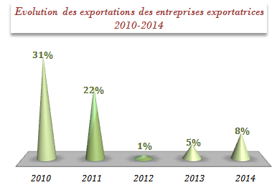
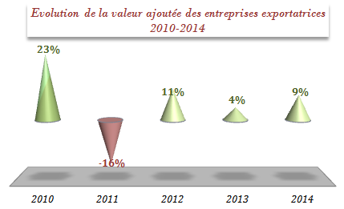
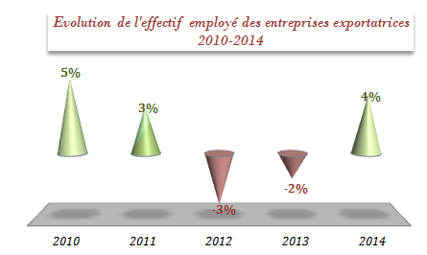
Evolution des principales grandeurs économiques des Entreprises Exportatrices 2010- 2014

